Slide 1
Analyse d’un profil multimédia
Par Aline Manoukian
Domaines multimédias, session 1

Slide 2

Profile Multimédia
Pourquoi j’ai choisi le programme | Mon profil multimédia | Mes forces | Mes faiblesses | Mon domaine multimédia préférée | Mon domaine multimédia le moins préféré | Mon premier choix de carrière ou d’études universitaire | Mon deuxième choix de carrière ou d’études universitaire

Slide 3

Pourquoi ce programme
Motivations: faire ce que j’aime
Intétêts/inspiration:
Utiliser ma créativité
Création des projets
Notes:
Pourquoi j’ai choisi le programme TIM : vos motivations, intérêts ou inspirations.

Slide 4
Mon profil multimédia
Créative
J’aime transformé des projet avec ma créativité
Notes:
Mon profil multimédia : créatif, technique ou hybride (avec explication).

Slide 5
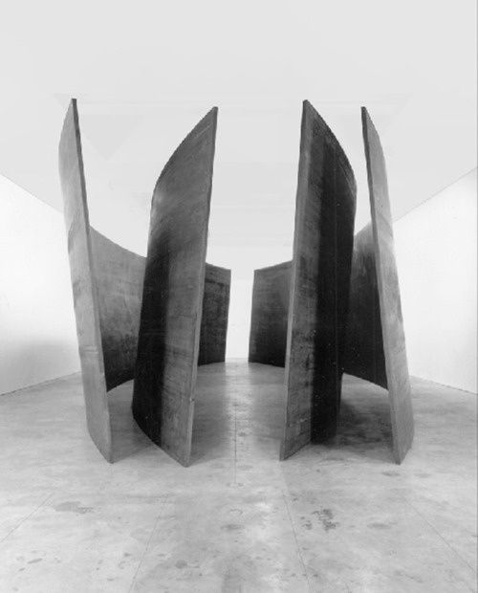
Mes forces
créativité
patience
Notes:
Mes forces : compétences ou qualités qui vous démarquent.

Slide 6

Mes faiblesses
je me déconcentre rapidement
ma vitesse a effectué une tache est lente
Notes:
Mes faiblesses : points à améliorer ou défis à surmonter.

Slide 7
Domaine multimédia qui m’attire
L’audiovisuel et le 3D
j’aime l’aspect du montage
Ça me permet de transmettre ma créativité en projet.
Notes:
Mon domaine multimédia préféré : pourquoi ce domaine vous attire.

Slide 8

Mon domaine multimédia le moins préféré
Les jeux vidéo
je ne joue pas beaucoup aux jeux vidéo
L'aspect de la création m’intéresse
Notes:
Mon domaine multimédia le moins préféré : ce qui vous rejoint moins et pourquoi.

Slide 9

Mon premier choix d’étude universitaire
Un program dans l’audiovisuel
Le montage
Notes:
Mon premier choix de carrière ou d’études universitaires : lien avec votre profil.

Slide 10
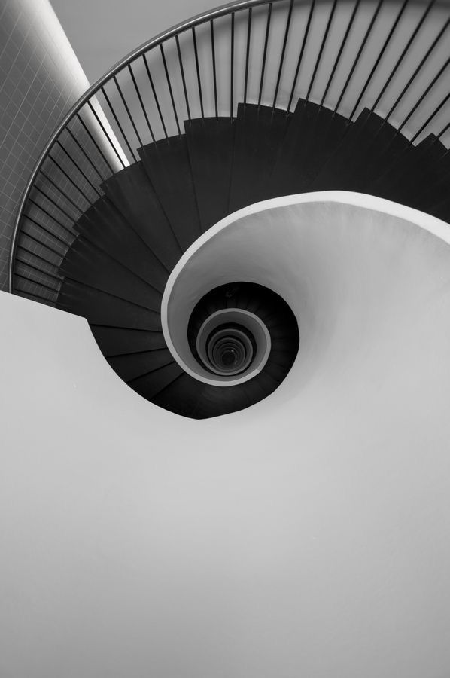
Mon deuxième choix d’étude universitaire
Un programme lié a la modélisation 3D
Notes:
Mon deuxième choix de carrière ou d’études universitaires : autre voie possible

Slide 11
Pour conclure,
Je suis une personne créative
J’aime l’audiovisuel
Notes:
Conclusion : résumé de votre profil et de vos aspirations.

